Slide 1
Spisovatelé demokratického proudu – Karel Čapek, Josef Čapek 2023
Mgr. Regina Jonášová 2023

Slide 2
Karel Čapek (1890-1938) str.56
Mimořádná osobnost
Všestranný autor
Představitel kultury 1.republiky
Po 2.světové válce zakázaný
Zemřel v prosinci 1938 (uštván nacisty)

Slide 3
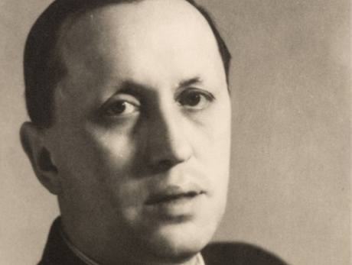
Karel Čapek

Slide 4
Karel Čapek
https://edu.ceskatelevize.cz/video/5150-osudy-a-dilo-karla-capka?vsrc=predmet&vsrcid=cj-a-literatura%7Estredni-skola

Slide 5
Karel Čapek
Inspiroval se PRAGMATISMEM = idealistický filozofický směr z USA
Neexistuje objektivní pravda
Poznání tvoří soubor subjektivních pravd, vše je relativní
Pravda je podmíněna okolnostmi

Slide 6
1. Dílo psané s bratrem Josefem
Drama Ze života hmyzu
Alegorie
Tulák sleduje hemžení hmyzu
Motýl = symbol citové nezodpovědnosti
Mravenci = vojáci
Chrobáci = egoisté, pečují jen o svou „kuličku“

Slide 7
2. Fejetony a sloupky
Čapek se věnoval novinářské činnosti
Zajímal se i o maličkosti
Psal o cestách, zahradnictví
Srozumitelný jazyk, zobecňoval své postřehy např. o národní povaze (aktuální i dnes)

Slide 8
Fejetony a sloupky vycházely i knižně:
Zahradníkův rok
Jak se co dělá

Slide 9
3. Utopické prózy Čapka
Opakuje se motiv převratného vynálezu a jeho neblahého důsledku na lidstvo
Technika se vyvíjí rychleji než morálka

Slide 10
Boží muka (1917)
Čapek zachycuje úzkost z počátku století
Obavu z nástupu techniky
Povídka Šlépěj: o vyšetřování jediné opuštěné lidské stopy uprostřed zasněženého pole…

Slide 11
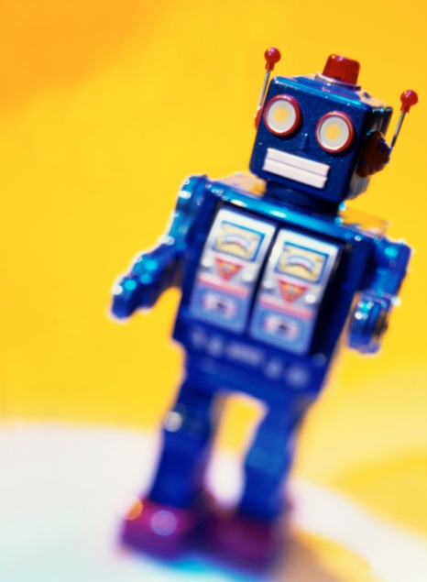
R.U.R. (1920) Drama
Světoznámé drama – dalo světu slovo ROBOT
Do továrny Rossums Univerzal Robots přijede dívka Helena jako novinářka.
Vezme si ředitele továrny Domina a žije na ostrově 10 let.

Slide 12
R.U.R.
Dojde ke vzpouře robotů, všichni lidé zahynou. Statečná Helena stihne zničit recept na výrobu robotů.
Přežije jen stavitel Alquist, který má robotům recept znovu dodat.

Slide 13

R.U.R.
Hra končí nadějí, Alquist zjistí, že mezi roboty vzniká lidská láska (Primus a Helena)

Slide 14
Z tisku 2017 ☺….
Vývojáři sociální sítě Facebook museli řešit zapeklitý případ. Při experimentu s chatovacími roboty se umělé inteligence tak trochu vymkly kontrole a angličtinu si upravily do jazyka, kterému rozuměli jen oba roboti. Experiment kvůli tomu pro jistotu skončil.

Slide 15
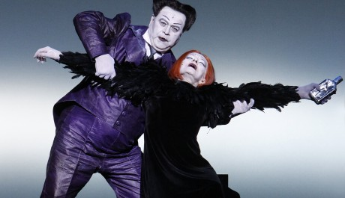
Věc Makropulos (1922) Drama
Roku 1585 se narodila alchymistovi Rudolfa II. dcerka
Omlazuje se elixírem a žije přes staletí pod různými jmény jako operní zpěvačka Elina Makropulos

Slide 16
Věc Makropulos
Recept na nesmrtelnost je ale součástí dědictví a Elina o něj přijde.
Pátrá po něm, nakonec je velmi unavená životem a vyčerpaná.
Lidé kolem ní o recept na nesmrtelnost nestojí.
Nakonec společně spálí nalezený recept v krbu…

Slide 17
Krakatit (1924) - román
Ing. Prokop odhalil třaskavinu, která může zničit celý svět .
Reaguje na antivlny, a to v úterý a v pátek (nikdo neví proč).
Je vyčerpán, má zánět mozkových blan a otravu v ruce.

Slide 18
Krakatit
V horečce prozradí tajemství bývalému spolužáku Tomešovi.
Výbušnina je mu ukradena a Prokop se obává zneužití vynálezu.
Prokop pátrá v sídle vládců i u anarchistů, všichni ho chtějí jen zneužít.
Setká se se staříkem (symbol moudrosti) a náhle si uvědomí, že je volný (zapomněl postup výroby!).

Slide 19
Válka s Mloky (1936)
Román - fejeton
Utopie varující před fašismem
Ve světě se objeví inteligentní mloci.
Jsou zneužíváni jako levná pracovní síla, ale brzy zjistí, že mohou mít moc.

Slide 20
Válka s Mloky
Roztahují se (mají k dispozici třaskaviny na vodní stavby) a ukrajují pevninu, aby si pro sebe zvětšili moře
Román končí objevem mloků ve Vltavě…

Slide 21
Válka s Mloky
Román je koncipován jako román – fejeton.
Čapek zde používá a paroduje různé novinářské postupy (fejeton, zpráva, oznámení, bulvární tisk atd.).
Příběh je interpretován očima obyčejné pražské rodiny, která sleduje média.

Slide 22
Válka s mloky – filmová adaptace
https://www.youtube.com/watch?v=YYL_bCZmcxo

Slide 23
4. Varování před totalitou
Bílá nemoc (1937) Drama
Strašná nemoc podobná malomocenství postihuje lidi bez rozdílu.
Chudinský lékař Galén nalezne protilátku.
Její volné šíření podmiňuje mírovou smlouvou mezi státy světa (má hrozné zkušenosti válečného lékaře).

Slide 24
Bílá nemoc
Onemocní baron Krüg (zbrojař), zdá se, že Galénovi vyhoví a zastaví výrobu, nakonec raději spáchá sebevraždu.
Onemocní i maršál, hledá pomoc u Galéna, toho ale ušlape zfanatizovaný dav. ( Scéna nápadně připomíná fašistické Německo…).

Slide 25
Bílá nemoc
https://www.youtube.com/watch?v=pFY6WPb7Dig

Slide 26
Matka (1938) Drama
Reakce na španělskou občanskou válku
Matka vede dialog a spory se svými mrtvými:
Manžel: smrt na základě špatného rozkazu
Syn Jiří: letec, zemřel při výškovém rekordu
Syn Ondřej: smrt v tropech na zhoubnou infekci
Dvojčata Petr a Kornel: zahynuli v občanské válce jako vojáci

Slide 27
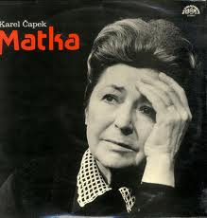
Matka
Střet mužského a ženského principu (žena – matka, muž – hrdina)
Nakonec matka pošle do války i nejmladšího opatrovaného Toniho

Slide 28
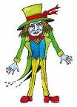
5. Pohádky pro děti
Polidštěné postavy
Skutečná místa děje
Nejsou tu zlé postavy, spíše legrační lidé s jejich slabinami
Typické jsou novotvary a synonyma

Slide 29
Devatero pohádek
Inspirace Devaterem pohádek: Lotrando a Zubejda Lotr intelektuál ☺
http://www.youtube.com/watch?v=xscKgCBp-iI
https://www.youtube.com/watch?v=49peSebG9Zw

Slide 30
Dášeňka čili život štěněte
Chraňte si své ocásky… ☺
https://www.youtube.com/watch?v=Mr9ZPJ6Wa-M

Slide 31
6. Povídky
Povídky z jedné kapsy
Povídky z druhé kapsy
Detektivní zápletky, vtipné pojetí, sympatie se zločinci (prohřešky jsou lidské), např. kasaři, lehké dívky, únoskyně dítěte…

Slide 32
Hordubal
Povídka
O nešťastníkovi, který odejde za prací do Ameriky a po návratu jej zabije manželka s novým přítelem
Líčeno z různých pohledů, forma detektivky
Autor má pro všechny lidské pochopení

Slide 33
Josef Čapek (1887-1945)
Zemřel v koncentračním táboře
Psal s bratrem i sám
Zaměřil se hlavně na výtvarné umění

Slide 34
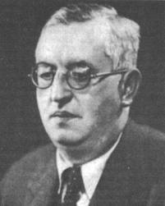
Josef Čapek str. 59

Slide 35
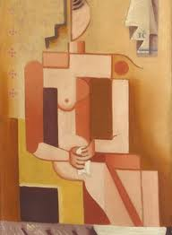
Josef Čapek – Koupel nohou

Slide 36
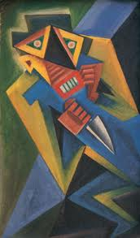
Josef Čapek
Fantomas - zločinec

Slide 37
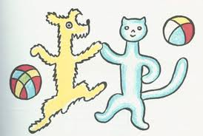
Josef Čapek - ?

Slide 38
Josef Čapek Povídání o pejskovi a kočičce
Povídání o Pejskovi a Kočičce - Jak si pejsek s kočičkou dělali dort:
https://www.youtube.com/watch?v=4o6I77tmAjs

Slide 39
Stín kapradiny
Dva pytláci zavraždí hajného
Ukrývají se v lese a trpí výčitkami svědomí
Jednoho zastřelí četníci a druhý se zabije raději sám – je to pro ně „vysvobození“

Slide 40
Lelio
Expresionistický filozofický text – pocity zločince, vina a trest v kulisách přírody

Slide 41
Díky za pozornost ☺

